Slide 1
Regionální politika a regionální rozvoj v ČR.
Regionální geografie ČR
Přednáška č. 10

Slide 2
Regionální politika - úvod
Původ v 30. letech 20. stol v Anglii v souvislosti s ekonomickou krizí, po 2. sv. v. – Francii, Itálie (konec 40. let), 50. – 60. léta Německo a další Z evropské země
2 způsoby pojetí:
Konvergenční – přirozenou základní tendencí RR je vyrovnávání rozdílů mezi regiony
Divergenční – v průběhu vývoje dochází spíše k dalšímu zvětšování meziregionálních rozdílů
Cíle RP:
Podpora v oblastech s vysokou dlouhodobou nezaměstnaností
Omezení další expanze přetížených aglomerací
Snížení meziregionálních rozdílů a tím pomoci makroekonomické stabilitě
Zastavení migrace motivované pracovními důvody
Dosažení vyššího tempa růstu, plné využití pracovních sil
Větší rovnoměrnost v rozmístění ekonomických aktivit
Uvedení regionů na samostatnou růstovou dráhu
Udržování/posilování regionální identity a kultury

Slide 3
Vývoj regionální politiky v ČR
Po r. 1989 věnována RP malá pozornost (řešení jiných problémů)
V červnu 1992 – schváleny Zásady regionálního rozvoje, v r. 1998 – nové
Jinak do r. 1996 RP na okraji zájmu, omezena jen na podporu SMP prostřednictvím lepšího přístupu k úvěrům
Od r. 1996:
Postupná aktivizace RP – díky možnému vstupu do EU (vnější faktor)
Nárůst meziregionálních rozdílů v SE rozvoji (Ostravsko, Ústecko…) – vnitřní faktor
Vznik Ministerstva pro místní rozvoj + posílení regionálních odborů na okresních úřadech

Slide 4
Regionální rozvoj v ČR – zákon 248/2000 Sb.
R. 22. 6. 2000 schválen zákon č. 248/2000 Sb., o podpoře regionálního rozvoje
Stanovil podmínky pro poskytování podpory reg. rozvoji s cílem vyváženého rozvoje státu nebo územního obvodu kraje a stanovil působnost správních úřadů, krajů a obcí, vytvořil podmínky pro koordinaci realizaci hospodářské a sociální soudržnosti
Region – územní celek, který je vymezen pomocí administrativních hranic krajů, okresů, obcí nebo sdružení obcí, jejichž rozvoj je podporován pomocí zákona 248/2000
Strategie regionálního rozvoje – střednědobý dokument na období 3–7 let, který formuluje přístup státu k podpoře reg. rozvoje, poskytuje potřebná východiska a stanovuje rozvojové cíle a zásady pro vypracování regionálních programů rozvoje
Strategie regionálního rozvoje České republiky platná pro období 2007–2013
Strategie regionálního rozvoje České republiky na období 2014–2020
Strategie regionálního rozvoje České republiky na období 2021+ (https://mmr.cz/cs/microsites/uzemni-dimenze/regionalni-rozvoj/strategie-regionalniho-rozvoje-cr-2021)

Slide 5
Regionální rozvoj v ČR 2007–2013
MMR navrhlo vymezit státem podporované regiony (od r. 2006)
Od r. 2010 vymezení:
Regiony s vysoce nadprůměrnou nezaměstnaností
Strukturálně postižené regiony
Hospodářsky slabé regiony
Svoje území mohou podporovat i kraje a obce ze svých prostředků

Slide 6
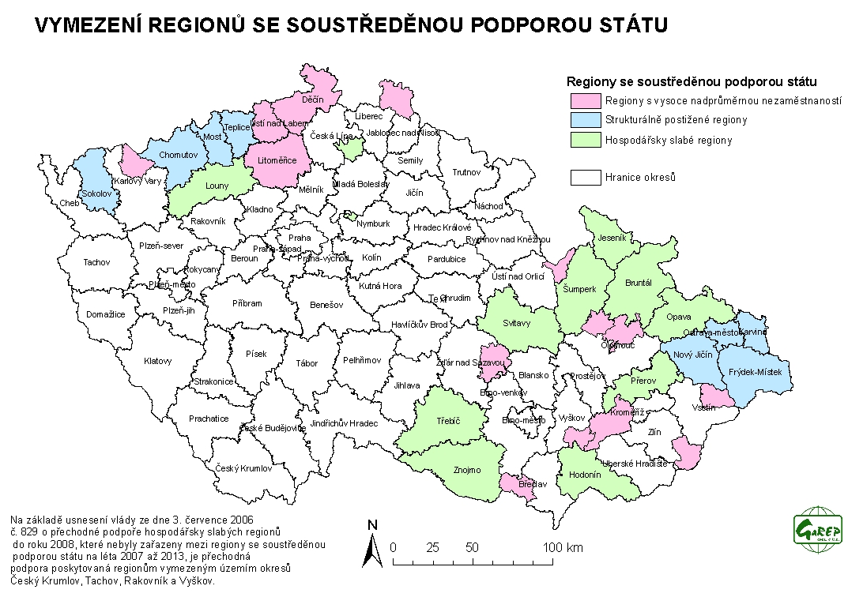
(z r.2006)

Slide 7
(r. 2010)

Slide 8
Regionální rozvoj v ČR 2014–2020
Od r. 2014 vymezení v SRR:
HOSPODÁŘSKY PROBLÉMOVÉ REGIONY
(nadprůměrná míra nezaměstnanosti, nízká životní úroveň, nízký stupeň ekonomické výkonnosti, nízký průměrný příjmem obyvatel a nepříznivý demografický vývoj)
OSTATNÍ REGIONY
Sociálně znevýhodněné oblasti
(dlouhodobá nezaměstnanost, výskyt sociálně vyloučených lokalit a lokalit ohrožených sociálním vyloučením. Potenciální sociálním napětí a s vyšší výskyt sociálně-patologických jevů (drogy, lichva, gamblerství).
Současné a bývalé vojenské újezdy
(bývalé: Ralsko, Dobrá Voda a Mladá, současné: Březina, Brdy, Boletice, Libavá, Hradiště)

Slide 9
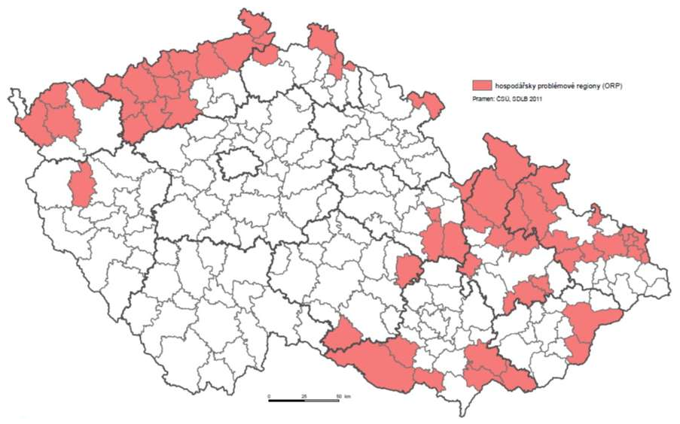
Hospodářsky problémové regiony (ORP, r. 2014)

Slide 10
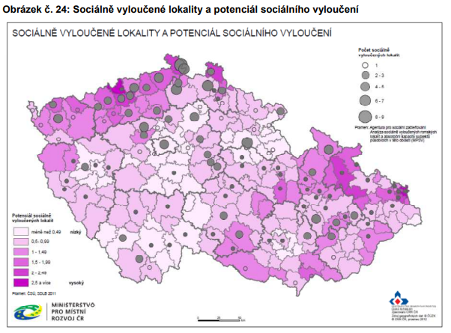

Slide 11
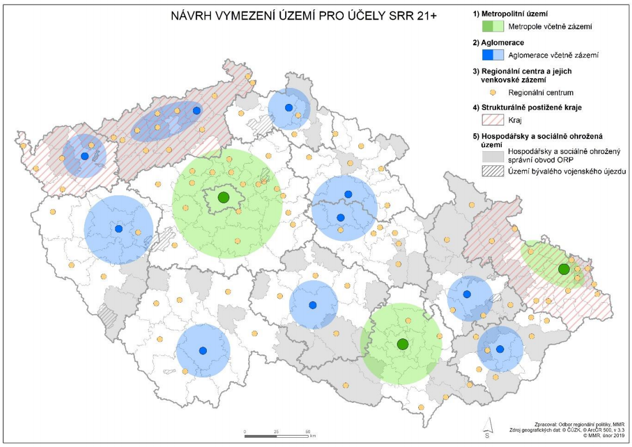
\
Vymezení metropolí, aglomerací, regionálních center vyššího řádu a hospodářsky a sociálně ohrožených území pro účely SRR 2021–2027

Slide 12
Regionální rozvoj v ČR
R. 2000:
Zákon č. 129/2000 Sb., o krajích
Zákon č. 72/2000 Sb., o investičních pobídkách
Regionální rozvoj se zaměřuje na řadu témat:
Rozvoj podnikání
Rozvoj lidských zdrojů
Výzkum a technologický rozvoj
Cestovní ruch
Zlepšování regionální infrastruktury
Rozvoj občanské vybavenosti
Rozvoj služeb sociální péče
Rozvoj opatření k ochraně ŽP

Slide 13
Megatrendy
SRR ČR, 2021+

Slide 14
Česká republika a Evropská unie

Slide 15
Politika hosp. a soc. soudržnosti
Uplatňována politika hospodářské, sociální a územní soudržnosti (HSÚS) – snížení rozdílů v rozvoji jednotlivých regionů a nerovností v blahobytu občanů
Snaha EU přispět k rozvoji zaostávajících regionů, k restrukturalizaci průmyslových oblastí, k ekonomické diverzifikaci venkovských oblastí, kde je zemědělství na ústupu, či k revitalizaci městských čtvrtí
Hlavním cílem je vytváření pracovních míst
Jedná se o posílení hospodářské, sociální i územní „soudržnosti“ EU

Slide 16
Předvstupní nástroje EU
Určeny pro kandidátské země s cílem napomáhat kandidátským zemím při řešení konkrétních úkolů při zavádění acquis communataire
Činnost těchto nástrojů omezena vstupem do EU (1. 4. 2004),poté pouze doběh
Phare - spoluufinancování projektů narovnávajících rozdíly v oblastech technické vybavenosti příhraničních obcí, propagace českých exportérů v zahraničí či studijní pobyty učitelů v zahraničí (několik typů, např. INTERREG)
ISPA – financování velkých projektů v oblasti ŽP a dopravy
SAPARD – pomoc při řešení úkolů vztahujícím se ke SZP, strukturálním změnám v jednotlivých zemědělských sektorech a na venkově
Twinningový projekt – asistence institucím ČR během přípravných prací

Slide 17
2004–2006: Cíle, fondy
Cíl 1 – podpora rozvoje zaostávajících regionů
Cíl 2 –Podpora oblastí potýkajících se s restrukturalizací
Cíl 3 – Podpora politiky zaměstnanosti a vzdělání
Evropský fond regionálního rozvoje (ERDF, podpora cílů 1, 2)
Evropský sociální fond (ESF, cíl 3)
Evropský orientační a záruční fond pro zemědělství (EAGGF, podpora rozvoje venkova v souladu s cílem 1, od r. 2007 změna na EAFRD)
Finanční nástroj pro podporu rybolovu (FIFG)
Fond soudržnosti – cílem pomáhat nejméně rozvinutým členských státům (v oblasti ŽP a transevropských dopravních sítí)

Slide 18
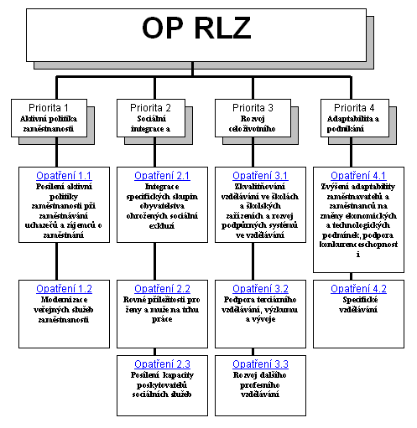
Operační programy
Regionální (pro NUTS 2, s výjimkou Prahy)
SROP
Sektorové:
OP Infrastruktura
OP rozvoj venkova a multifunkční zemědělství
OP rozvoj lidských zdrojů (v ČR čerpáno 318 mil. EUR za 2004–2006)
OP průmysl a podnikání

Slide 19
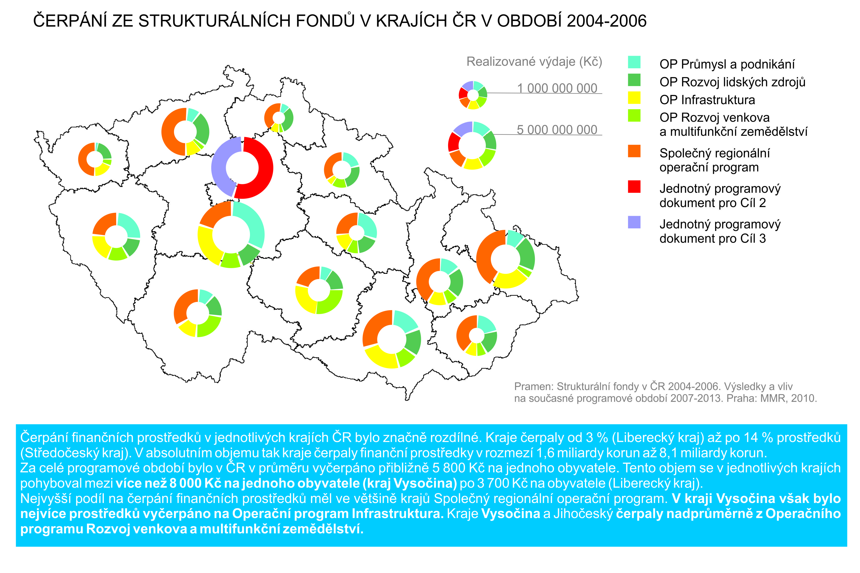

Slide 20
Programy 2007–2013 (1)
Nová architektura politiky soudržnosti
Cíl 1 – Konvergence – podpora růstu a tvorby pracovních míst v nejméně rozvinutých členských zemích a oblastech
Cíl 2 – Regionální konkurenceschopnost a zaměstnanost – podpora ekonomických změn v průmyslových, městských a venkovských oblastech
Cíl 3 – Evropská územní spolupráce – podpora harmonického a vyváženého rozvoje na území EU
Horizontální priority:
Udržitelný rozvoj
Rovné příležitosti
Vyvážený rozvoj regionů
Podpora rozvoje informační společnosti

Slide 21
Programy 2007–2013 (2)
Na základ cílů a priorit definovaných v Národním rozvojovém plánu ČR pro období 2007–2013 a Národního strategického referenčního rámce – 24 OP – pro nově koncipované 3 Cíle Politiky HSS EU
Pro Cíl „Konvergence“
Tematické OP (8):
OP Podnikání a inovace (OP PI)
OP Životní prostředí (OP ŽP)
OP Doprava (OP D)
OP Vzdělávání pro konkurenceschopnost (OP VK)
OP Výzkum a vývoj pro inovace (OP VaVpI)
OP Lidské zdroje a zaměstnanost (OP LZZ)
Integrovaný operační program (IOP)
Regionální operační programy (7):
ROP NUTS II Jihovýchod
ROP NUTS II Jihozápad
ROP NUTS II Moravskoslezsko
ROP NUTS II Severovýchod
ROP NUTS II Severozápad
ROP NUTS II Střední Čechy
ROP NUTS II Střední Morava

Slide 22
Cíle programu
OP VK
Globální cíl
Rozvoj vzdělanostní společnosti za účelem posílení konkurenceschopnosti ČR prostřednictvím modernizace systémů počátečního, terciárního a dalšího vzdělávání, jejich propojení do komplexního systému celoživotního učení a zlepšení podmínek ve výzkumu a vývoji.
Specifický cíl 1
Rozvoj a zkvalitňování počátečního vzdělávání s důrazem na zlepšení klíčových kompetencí absolventů pro zvýšení jejich uplatnitelnosti na trhu práce a zvýšení motivace k dalšímu vzdělávání.
Specifický cíl 2
Inovace v oblasti terciárního vzdělávání směrem k propojení s výzkumnou a vývojovou činností, větší flexibilitě a kreativitě absolventů uplatnitelných ve znalostní ekonomice, zatraktivnění podmínek pro výzkum a vývoj a k vytvoření komplexních a efektivních nástrojů, které by podporovaly inovační proces jako celek.
Specifický cíl 3
Posílení adaptability a flexibility lidských zdrojů jako základního faktoru konkurenceschopnosti ekonomiky a udržitelného rozvoje ČR prostřednictvím podpory dalšího vzdělávání jak na straně nabídky, tak poptávky.
Specifický cíl 4
Vytvoření moderního, kvalitního a efektivního systému celoživotního učení prostřednictvím rozvoje systému počátečního, terciárního a dalšího vzdělávání včetně propojení těchto jednotlivých částí systému celoživotního učení.
Prioritní osa 1
Počáteční vzdělávání
(bez hl. města Prahy)
Prioritní osa 2
Terciární vzdělávání, výzkum a vývoj
(bez hl. města Prahy)
Prioritní osa 3
Další vzdělávání
(bez hl. města Prahy)
Prioritní osa 4
Systémový rámec celoživotního učení
(včetně hl. města Prahy)

Slide 23
OP VK

Slide 24
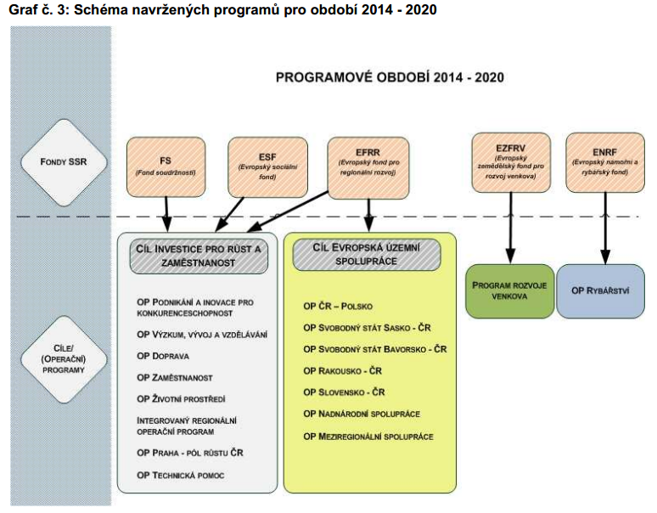
2014–2020: OP VVV

Slide 25
OP VVV
Oblasti intervencí OP VVV proto zahrnují:
a) Podporu rovnosti a kvality ve vzdělávání
b) Rozvoj lepších kompetencí pro trh práce
c) Posílení kapacit pro kvalitní výzkum a jeho přínos pro společnost
Věcné prioritní osy OP VVV
PO1: Posilování kapacit pro kvalitní výzkum (EFRR)
PO2: Rozvoj vysokých škol a lidských zdrojů pro výzkum a vývoj (EFRR/ESF)
PO3: Rovný přístup ke kvalitnímu předškolnímu, primárnímu a sekundárnímu vzdělávání (ESF)

Slide 27
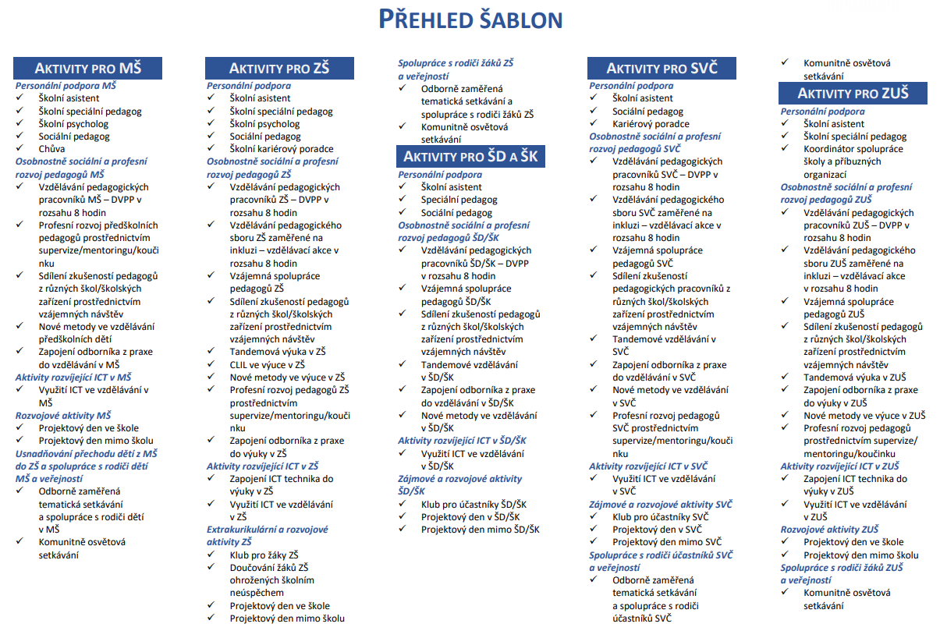

Slide 28
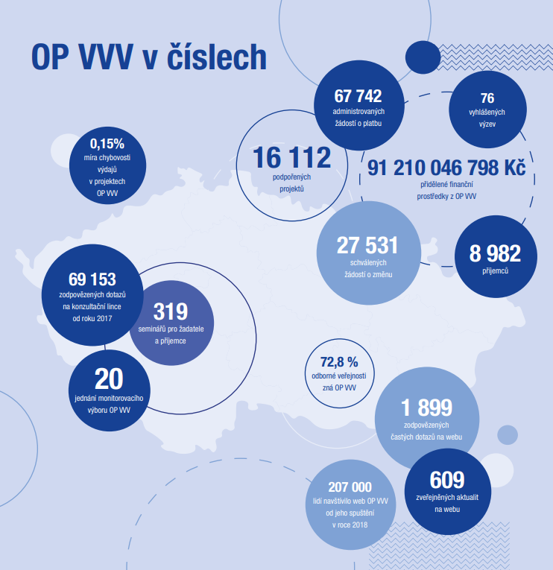

Slide 30
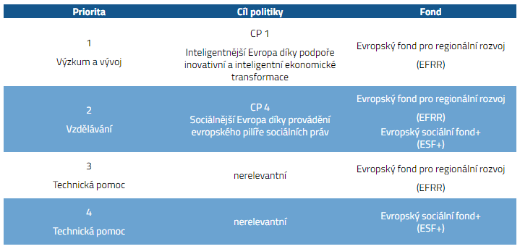
OP JAK

